Slide 1
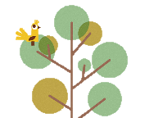

UBND QUẬN….
TRƯỜNG THCS….
HÌNH HỌC 8
Tiết :
Các trường hợp đồng dạng của tam giác vuông

Slide 2



1. Giáo viên: Máy tính, thước thẳng, êke, đo độ, máy chiếu, phiếu học tập, sách giáo khoa, sách bài tập, thước.
2. Học sinh: SGK, thước thẳng có chia đơn vị,ê ke, compa, bảng nhóm.

Slide 3


HOẠT ĐỘNG
Mở đầu

Slide 4
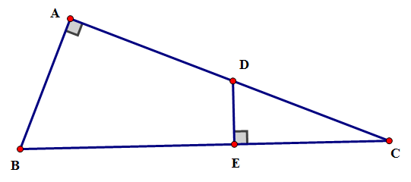
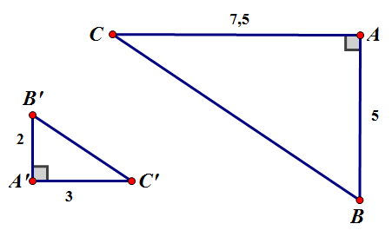
Bài 1: Cho hình vẽ bên
? ΔABC và ΔDEC có đồng dạng không?
? Cho biết AB = 5cm;
BC = 13cm; ED = 3cm. Tính độ dài DC.
Bài 2: Cho 2 tam giác và các số đo như ở hai hình bên. Hỏi hai tam giác đó có đồng dạng không? Vì sao?

Slide 5



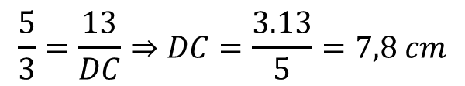



Bài 1: Cho hình vẽ bên
? ΔABC và ΔDEC có đồng dạng không?
? Cho biết AB = 5cm; BC = 13cm; ED = 3cm. Tính độ dài DC.
Giải:
Xét $∆ ABC và ∆EDC có:$
$$\hat{BAC}=\hat{DEC}= {90}^{0}$$
$$\hat{C}$$
chung
$$∆ABC$$
$$∆EDC (g.g)$$
$\frac{AB}{ED}=\frac{BC}{DC}$
(tỉ số đồng dạng)
$$\frac{5}{3}=\frac{13}{DC}⇒DC=\frac{3.13}{5}=7,8 cm$$

Slide 6




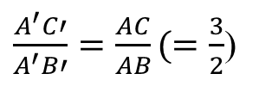

Bài 2: Cho 2 tam giác và các số đo như ở hai hình bên. Hỏi hai tam giác đó có đồng dạng không? Vì sao?
Giải:
Ta có: $\frac{AC}{AB}=\frac{7,5}{5}=\frac{3}{2}$
Xét $∆ A^{′}B^{′}C^{′}và ∆ ABC có:$
$\frac{A^{′}C′}{A^{′}B′}=\frac{AC}{AB}(=\frac{3}{2}$)
$$\hat{A }=\hat{A^{′}}={90}^{0}$$
$∆A^{′}B^{′}C′$
$$∆ABC (c.g.c)$$

Slide 7
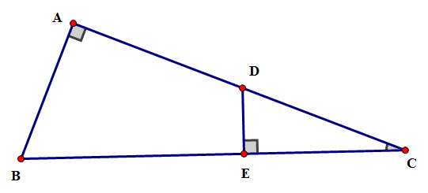
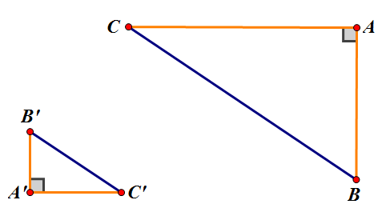
là góc nhọn chung

Slide 8


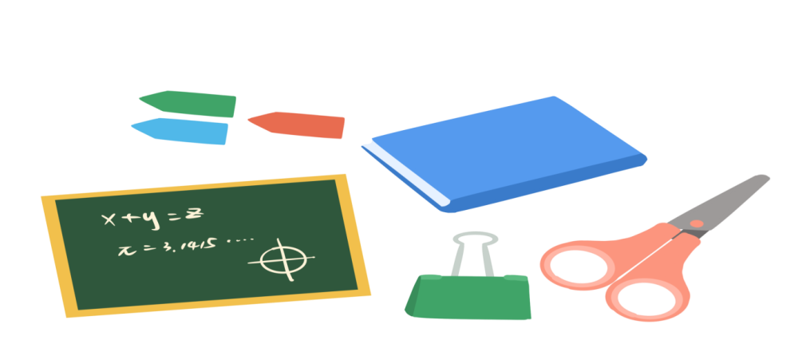
NOTES
Tiết:
CÁC TRƯỜNG HỢP ĐỒNG DẠNG CỦA TAM GIÁC VUÔNG
MATH
Giáo viên:……
Email:…….

Slide 9
MỤC TIÊU BÀI HỌC
KIẾN THỨC
- Nắm vững các trường hợp đồng dạng của tam giác vuông, tỉ số 2 đường cao, tỉ số diện tích của 2 tam giác đồng dạng
NĂNG
LỰC
Năng lực tự chủ và tự học, năng lực giao tiếp và hợp tác, năng lực giải quyết vấn đề và sáng tạo.
PHẨM
CHẤT
- Chăm chỉ: Chú ý lắng nghe, đọc, làm bài tập, vận dụng kiến thức vào thực hiện
- Trung thực: bài toán vận dụng thực tiễn cần trung thực.
- Trách nhiệm: khi thực hiện hoạt động nhóm, báo cáo kết quả hoạt động nhóm.

Slide 10
CÁC TRƯỜNG HỢP ĐỒNG DẠNG CỦA TAM GIÁC VUÔNG
I. Áp dụng các trường hợp đồng dạng của tam giác vào tam giác vuông
Hai tam giác vuông đồng dạng với nhau nếu:
1) Tam giác vuông này có một góc nhọn bằng góc nhọn của tam giác vuông kia;
Hoặc:
2) Tam giác vuông này có hai cạnh góc vuông tỉ lệ với hai cạnh góc vuông của tam giác vuông kia.

Slide 11
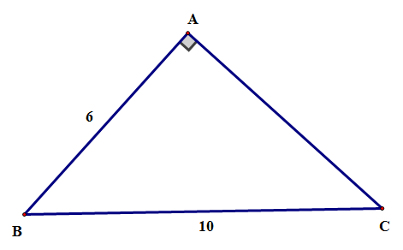
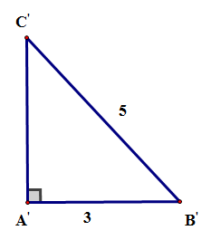
CÁC TRƯỜNG HỢP ĐỒNG DẠNG CỦA TAM GIÁC VUÔNG
ΔA’B’C’ và ΔABC có đồng dạng với nhau không? Vì sao?
?1

Slide 12


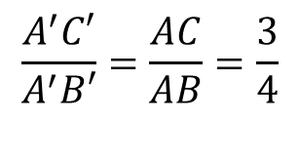


CÁC TRƯỜNG HỢP ĐỒNG DẠNG CỦA TAM GIÁC VUÔNG
?1
ΔA’B’C’ và ΔABC có đồng dạng với nhau không? Vì sao?
Giải:
A’C’² + A’B’² = B’C’² (Pytago)
A’C’² = B’C’² - A’B’²
= 25 - 9
= 16
A’C’ = 4
$∆A^{′}B^{′}C^{′} ∆ABC$ (c.g.c)
S
TT: AC = 8cm

Slide 13
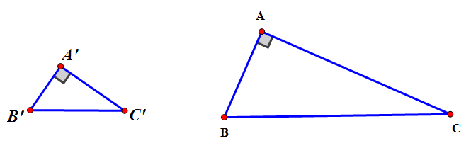
CÁC TRƯỜNG HỢP ĐỒNG DẠNG CỦA TAM GIÁC VUÔNG
Dấu hiệu nhận biết hai tam giác đồng dạng
Định lí 1
Nếu cạnh huyền và một cạnh góc vuông của tam giác vuông này tỉ lệ với cạnh huyền và cạnh góc vuông của tam giác vuông kia thì hai tam giác vuông đó đồng dạng.
ΔA’B’C’ và ΔABC
GT
KL
ΔA’B’C’ ΔABC

Slide 14
CÁC TRƯỜNG HỢP ĐỒNG DẠNG CỦA TAM GIÁC VUÔNG
Định lí 1: Nếu cạnh huyền và một cạnh góc vuông của tam giác vuông này tỉ lệ với cạnh huyền và cạnh góc vuông của tam giác vuông kia thì hai tam giác vuông đó đồng dạng.
ΔA’B’C’ và ΔABC
GT
KL
ΔA’B’C’ ΔABC
CHỨNG MINH ĐỊNH LÝ
Ta có
(gt)
⇒
Do đó
⇒
⇒
ΔA’B’C’ ΔABC

Slide 15
CÁC TRƯỜNG HỢP ĐỒNG DẠNG CỦA TAM GIÁC VUÔNG
Áp dụng: Cho 2 hình dưới với các số đo.
Chứng tỏ ΔA’B’C’ và ΔABC đồng dạng.
?2
Giải
Xét ΔA’B’C’ và ΔABC ta có :
⇒
⇒
ΔA’B’C’ ΔABC (ch.cgv)

Slide 16
CÁC TRƯỜNG HỢP ĐỒNG DẠNG CỦA TAM GIÁC VUÔNG
HOẠT ĐỘNG NHÓM
Mỗi tổ là 1 nhóm, làm bài tập sau trong thời gian 3 phút. Sau khi hoàn thành, đại diện nhóm lên trình bày phần bài làm của nhóm.
Bài tập: Cho ΔA’B’C’ ΔABC có tỉ số đồng dạng
và A’H’; AH là 2 đường cao tương ứng. Chứng minh rằng:

Slide 17

CÁC TRƯỜNG HỢP ĐỒNG DẠNG CỦA TAM GIÁC VUÔNG
HOẠT ĐỘNG NHÓM
Mỗi tổ là 1 nhóm, làm bài tập sau trong thời gian 3 phút. Sau khi hoàn thành, đại diện nhóm lên trình bày bài làm của nhóm.
Bài tập: Cho ΔA’B’C’ ΔABC có tỷ số đồng dạng
và A’H’; AH là 2 đường cao tương ứng.
Chứng minh rằng:

Slide 18
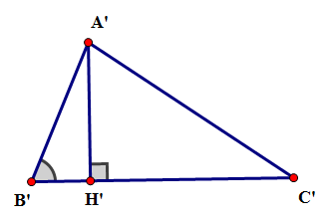
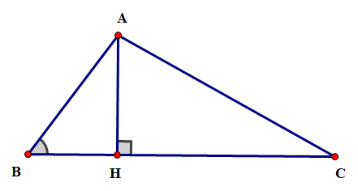
CÁC TRƯỜNG HỢP ĐỒNG DẠNG CỦA TAM GIÁC VUÔNG
Bài làm:
Ta có ΔA’B’C’ ΔABC (gt)
;
⇒
➢
ΔA’B’H’ và ΔABH có :
Tìm tỉ số diện tích của 2 tam giác A’B’C’ và ABC
➢
(cmt)
⇒
ΔA’B’H’ ΔABH(g.g)
⇒
⇒

Slide 19
CÁC TRƯỜNG HỢP ĐỒNG DẠNG CỦA TAM GIÁC VUÔNG
III. Tỉ số hai đường cao, tỉ số diện tích của hai tam giác đồng dạng
Định lí 2:
Tỉ số hai đường cao tương ứng của hai tam giác đồng dạng bằng tỉ số đồng dạng
ΔA’B’C’ ΔABC theo tỷ số k
Định lí 3:
Tỉ số diện tích của hai tam giác đồng dạng bằng bình phương tỉ số đồng dạng
GT
A’H’ và AH là 2 đường cao tương ứng
KL

Slide 20

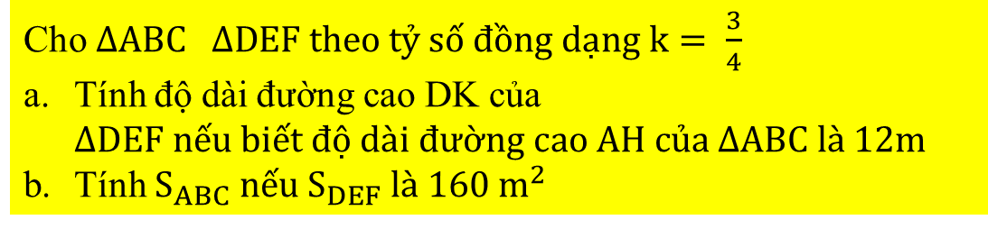
CÁC TRƯỜNG HỢP ĐỒNG DẠNG CỦA TAM GIÁC VUÔNG
Cho $∆ABC ∆DEF theo tỷ số đồng dạng k= \frac{3}{4}$
Tính độ dài đường cao DK của $∆DEF nếu biết độ dài đường cao AH của$ $∆ABC là 12m$
Tính $S_{ABC} nếu S_{DEF} là 160 m^{2}$
?3
Giải
a) Tính DK
Ta có $∆ABC ∆DEF với k= \frac{3}{4}$
⇒
(T/c tam giác đồng dạng)
Thay AH = 12m ta được:
b) Tính S_{ABC}
(T/c tam giác đồng dạng)
Thay S_{DEF} = 160m² ta được:

Slide 21
HOẠT ĐỘNG
VẬN DỤNG

Slide 22





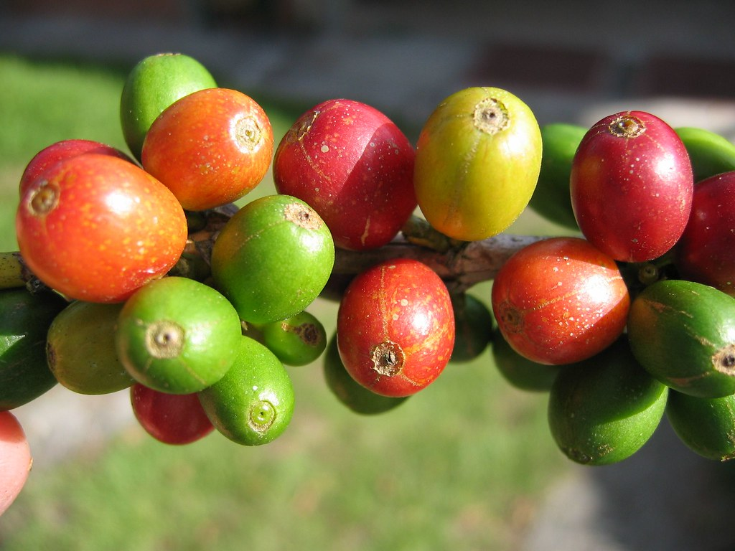
TRÒ CHƠI
GIẢI CỨU
ĐẠI DƯƠNG
Bổ sung Thời gian cho mỗi câu trả lời?
Các chú cá heo, cá ngựa và rùa dưới đại dương đang bị những tấm lưới bủa vây.
Hãy chọn con vật mà mình muốn giải cứu thông qua trả lời các câu hỏi. Với mỗi câu trả lời đúng, sẽ có 1 con vật được giải cứu.
HS trả lời đúng: sẽ có phần thưởng của cô giáo.

Slide 23
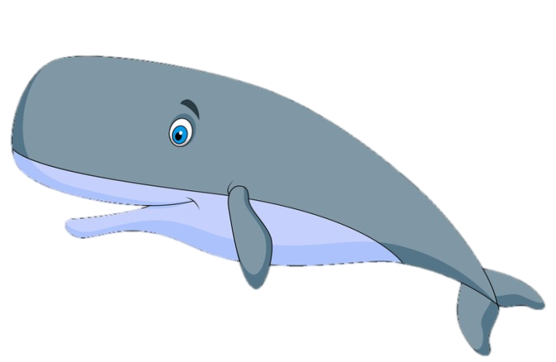



Slide 24







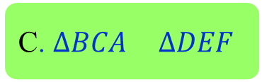
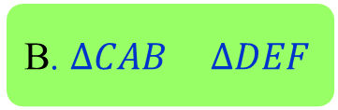
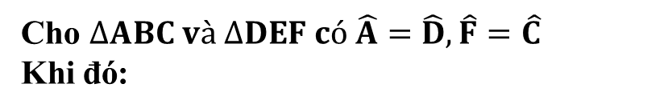

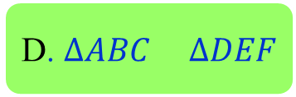
Bắt đầu!
Cho $∆ABC và ∆DEF có \hat{A}=\hat{D}, \hat{F}=\hat{C}$
Khi đó:
A. $∆ABC ∆DFE$
B. $∆CAB ∆DEF$
C. $∆BCA ∆DEF$
D. $∆ABC ∆DEF$
HẾT GIỜ

Slide 25



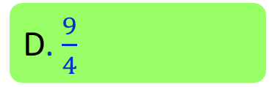
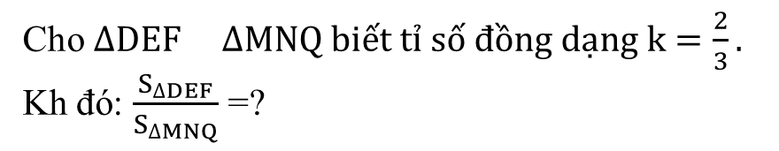



Bắt đầu!
Cho $∆DEF ∆MNQ biết tỉ số đồng dạng k=\frac{2}{3}.$
Kh đó: $\frac{S_{∆DEF}}{S_{∆MNQ}}$ =?
A. $\frac{3}{2}$
B. $\frac{4}{9}$
C. $\frac{2}{3}$
D. $\frac{9}{4}$
HẾT GIỜ

Slide 26
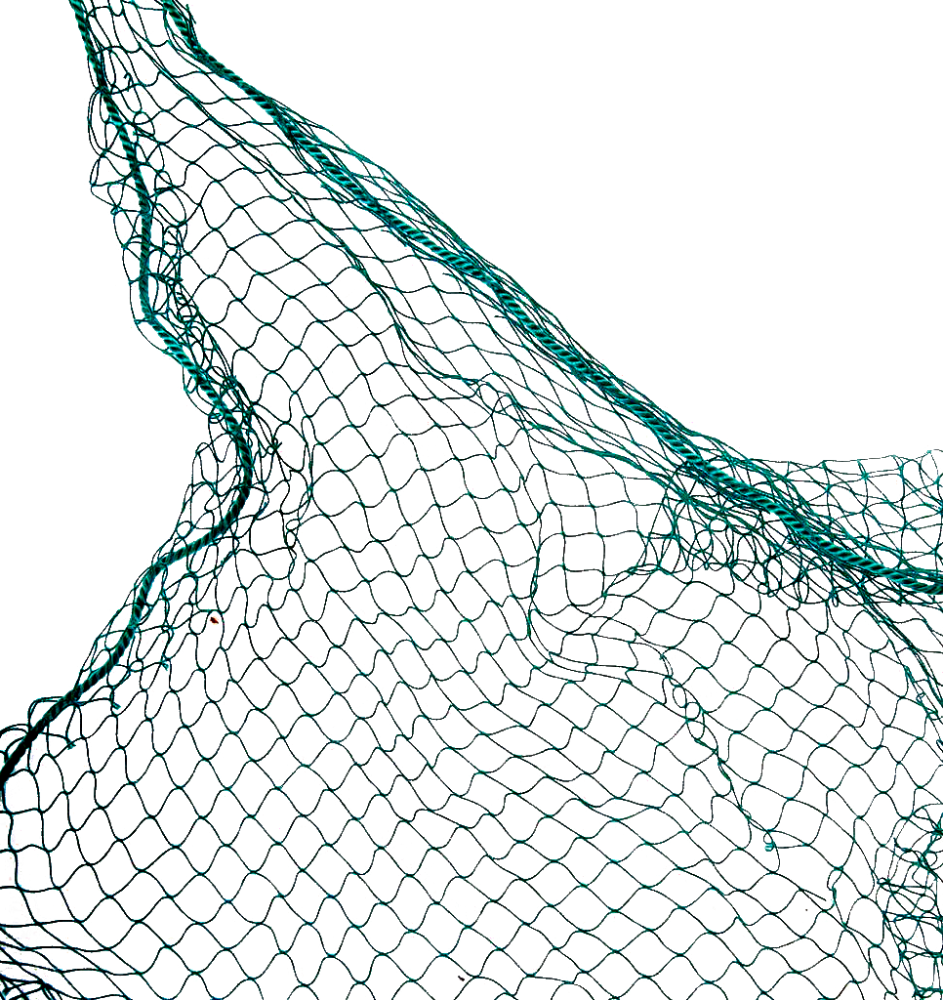



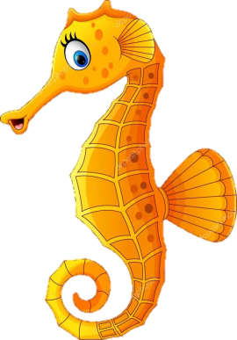

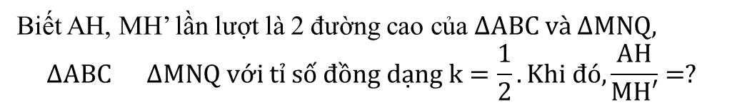

Bắt đầu!
Biết AH, MH’ lần lượt là 2 đường cao của $∆ABC và ∆MNQ,$
$$∆ABC ∆MNQ với tỉ số đồng dạng k=\frac{1}{2}. Khi đó, \frac{AH}{MH′}=?$$
A. 2
B. $\frac{1}{4}$
C. $\frac{1}{2}$
D. 4
HẾT GIỜ

Slide 27


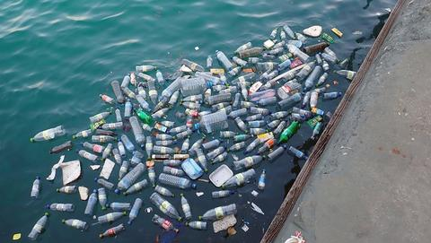
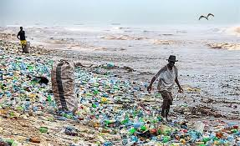
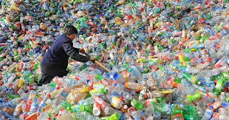


Notes:
27

Slide 28
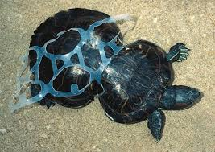

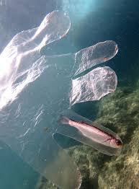
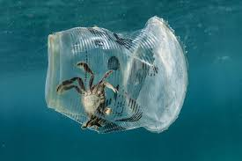
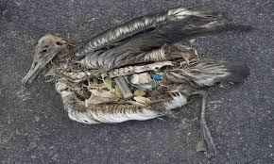

Slide 29
CÁC TRƯỜNG HỢP ĐỒNG DẠNG CỦA TAM GIÁC VUÔNG
HƯỚNG DẪN TỰ HỌC Ở NHÀ
Ôn lại các kiến thức về các trường hợp bằng nhau của hai tam giác: tam giác thường,tam giác vuông, tỉ số hai đường cao, tỉ số diện tích của hai tam giác đồng dạng.
BTVN: Bài 46, 47, 4, 49 (SGK/84)

Slide 30
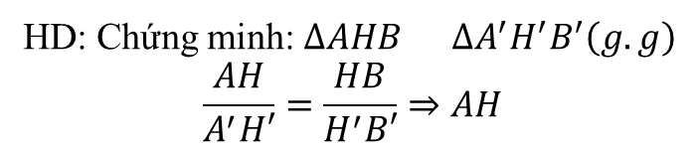
HƯỚNG DẪN BÀI 48
Bài 48(Tr.84. SGK)
Bóng của một cột điện trên mặt đất có độ dài là 4,5 m.
Cùng thời điểm đó, một thanh sắt cao 2,1m cắm vuông
A
góc với mặt đất
có bóng dài 0,6m
Tính chiều cao của cột điện?
HD: Chứng minh: $∆AHB ∆A^{′}H^{′}B^{′}\left(g.g\right)$
$$\frac{AH}{A^{′}H′}=\frac{HB}{H^{′}B′}⇒AH$$
⇒
?
A’
2,1m
B’
H’
B
H
/ / / / / / / / / / / / / / / / / / / / / / / / / / / / / / / / / / / / / / / / / / / / / / / / / / /
0,6m
4,5m

Slide 31


Thank You !

